Slide 1
Projekt Postkasten
Durchgeführt von Eller Martin und Lindner Johannes

Slide 2
Agenda:
Meilensteine
Vorführung der Funktionalität
Probleme bei der Durchführung
Resümee (was hätte besser gemacht werden können)

Slide 3
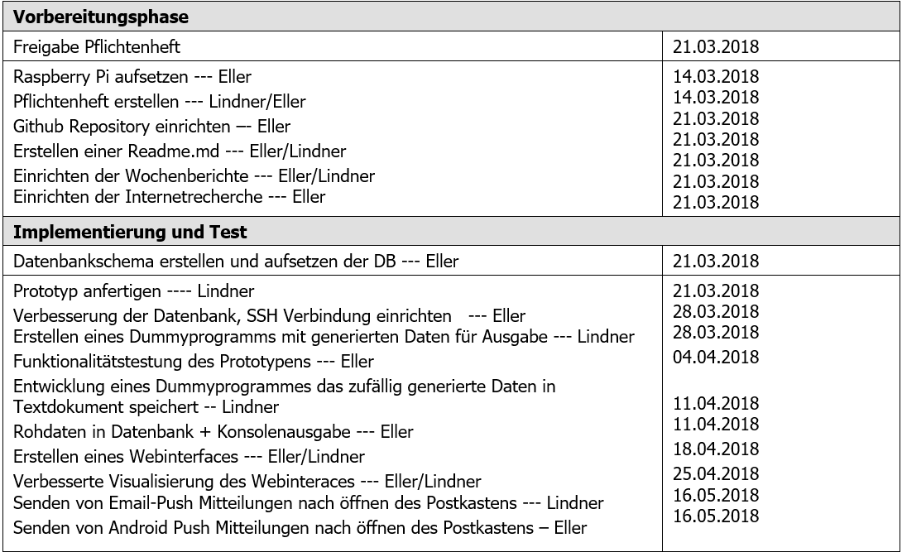
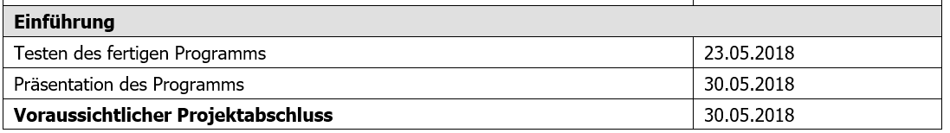
Meilensteine:

Slide 4
Vorführung der Funktionalität
Vorführung des Prototypen
Vorführung der Lauffähigen Datenbank
Vorführung des Webinterfaces
Vorführung der Pushmitteilungen

Slide 5
Probleme mit der Durchführung:
Umstellung von Windows auf Linux (Raspbian)
Prototyp Lötstellen sind immer abgerissen
Taster Ansteuerung
Google Gmail Authentifizierung
Probleme mit Android push Mitteilungen

Slide 6
Resümee:
Erreichung aller Muss- und Kannziele zu festgelegten Terminen
Bessere Kabel Befestigung bei Prototypen

